Slide 1
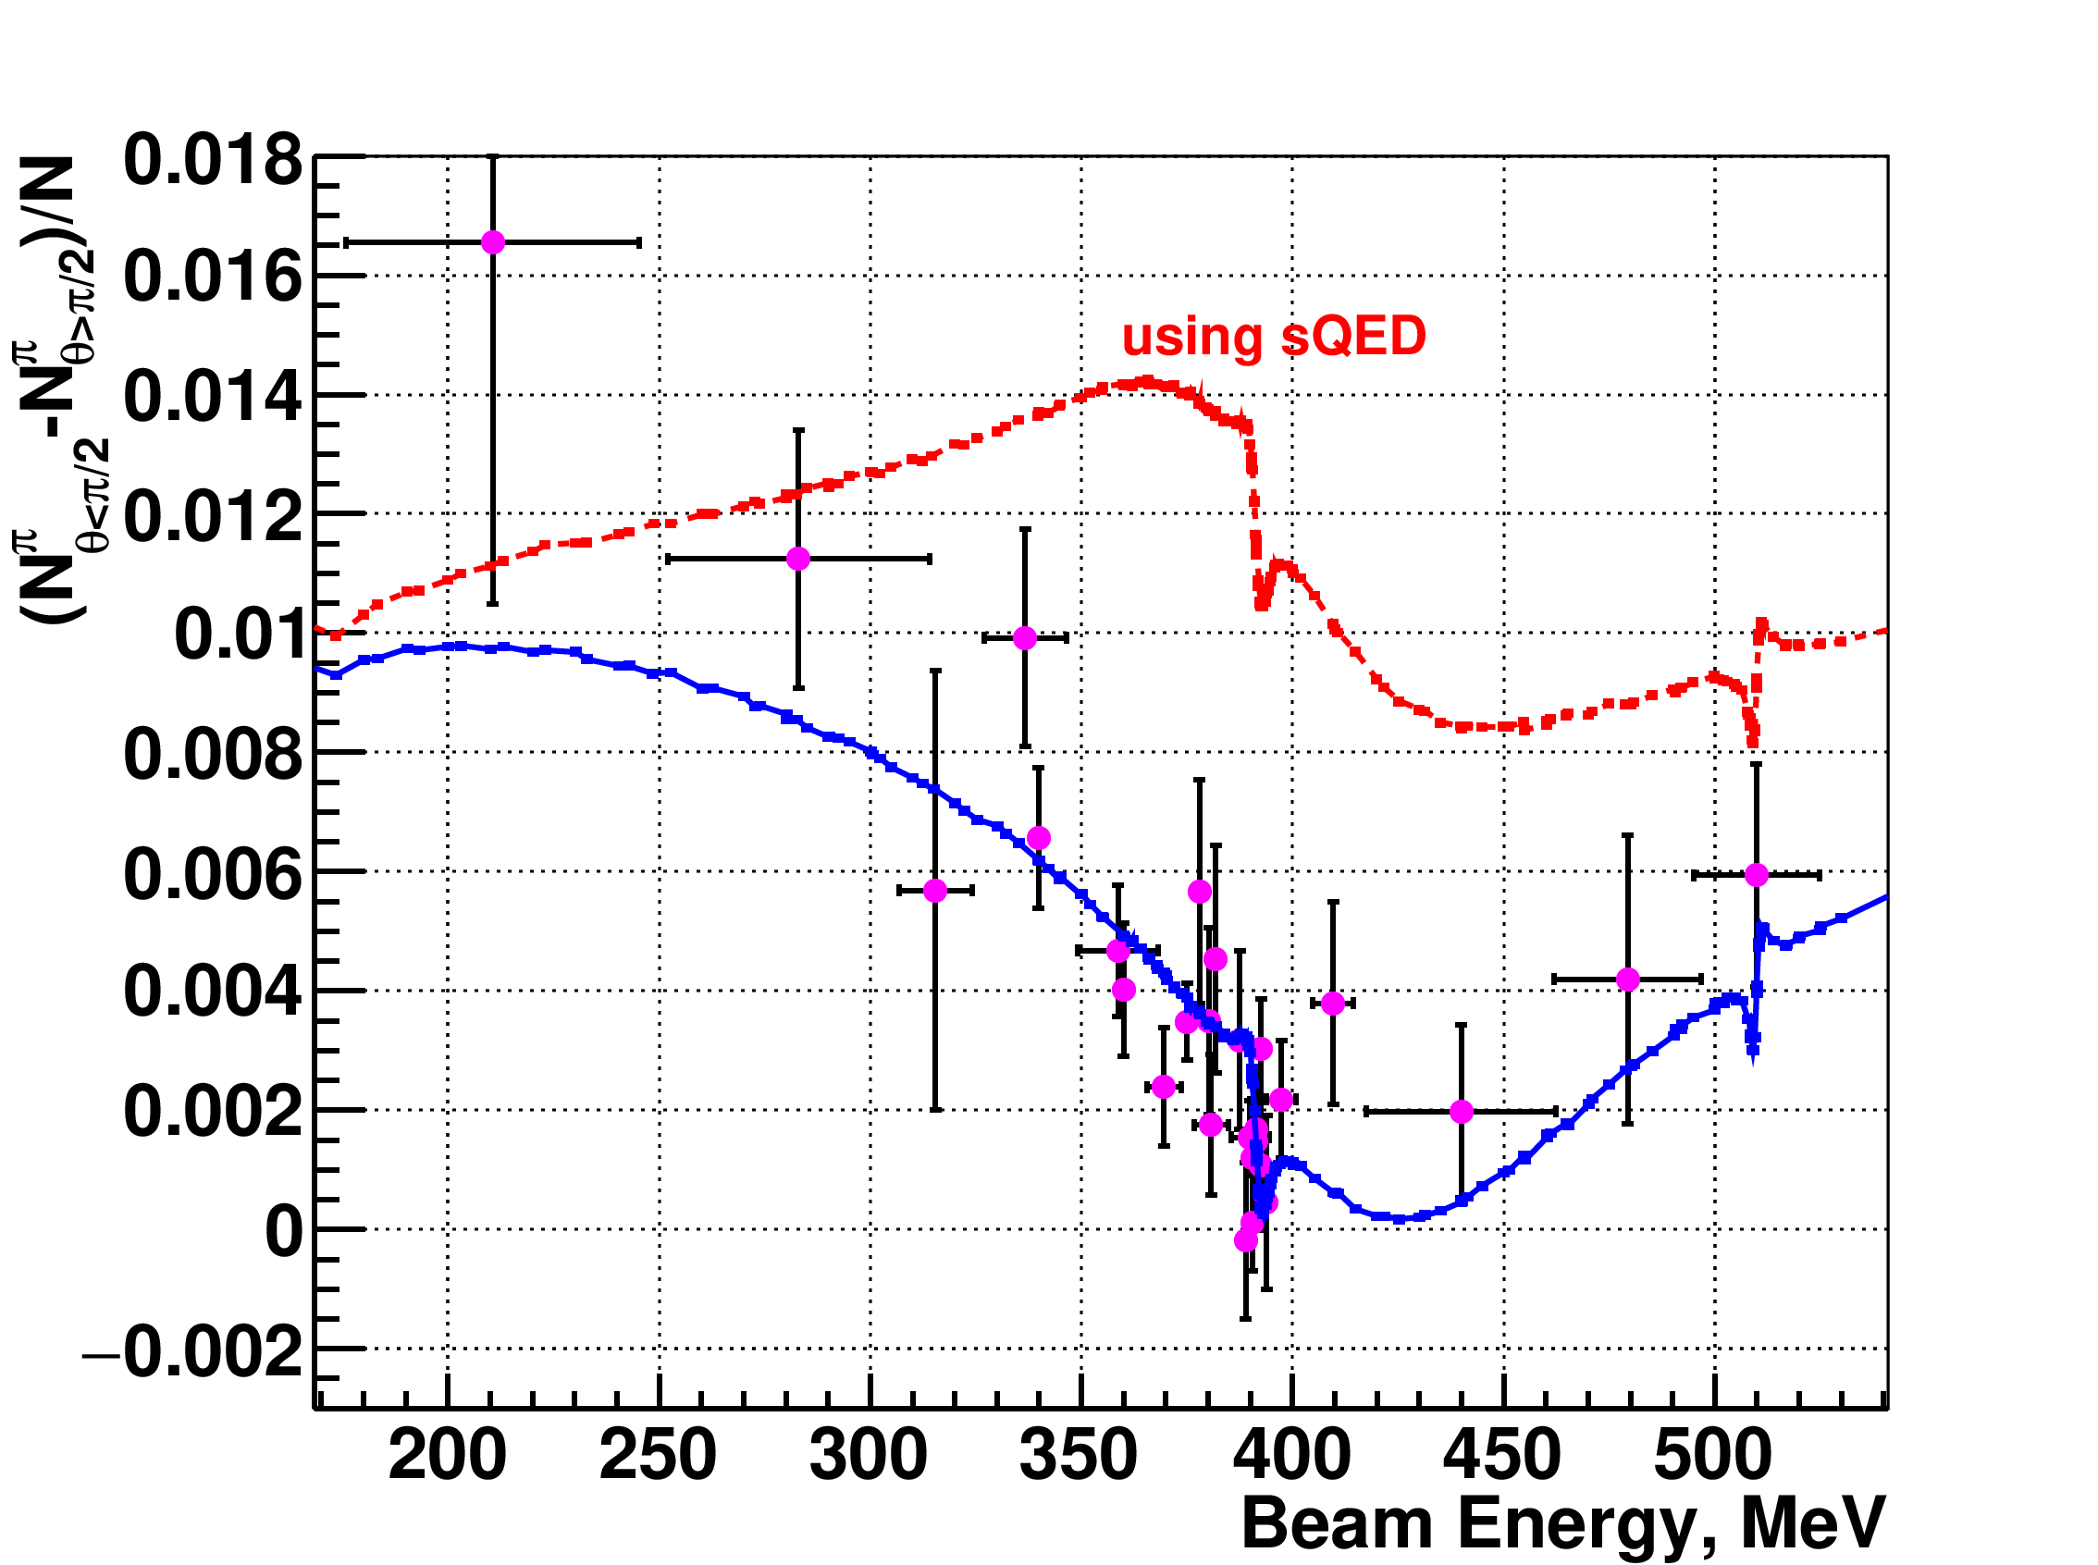
Институт ядерной физики им. Г.И. Будкера Сибирского отделения Российской академии
Исследование зарядовой асимметрии при рождении пары пи-мезонов в электрон-позитронной аннигиляции
Авторы: Ф.В. Игнатов (Коллаборация КМД-3),
Р.Н. Ли
Проведено измерение зарядовой асимметрии в процессе е+е- → π+π-
с детектором КМД-3 на электрон-позитронном коллайдере ВЭПП-2000.
Экспериментальные данные не описываются обычно используемыми моделями, основанными на вычислениях в рамках sQED.
Были проведены вычисления радиационных поправок с учётом формфактора пиона в петлевых диаграммах.
Вклад диаграммы с двухфотонным обменом оказался существенно отличающимся от прежних результатов. Полученная модель прекрасно описывает экспериментальные измерения.
Результат важен при анализе и интерпретации измерений сечения рождения 2π (прямым методом и ISR).
Вклад 2π является определяющим при вычислении a_{μ} в рамках Стандартной Модели, где наблюдается 3-4σ расхождение между экспериментальным измерением (g-2)_{μ} и его предсказанием.
Точки - Экспериментальные значения зарядовой асимметрии в канале 2π
Красная кривая – расчет в рамках sQED
Синяя кривая – дополнительный учет формфактора в петлевых диаграммах
Публикация: Труды рабочего совещания STRONG2020,
«Spacelike and Timelike determination of the Hadronic Leading Order contribution to the Muon g-2»
(24-26 Ноября 2021)
<number>

